Slide 1
坐标系统

Slide 2
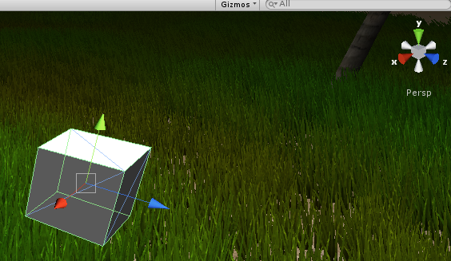
局部坐标、全局坐标
局部坐标和全局坐标相同

Slide 3
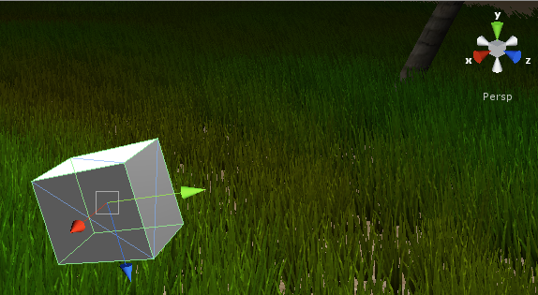
局部坐标、全局坐标
局部坐标系统相对全局坐标可能发生变化

Slide 4
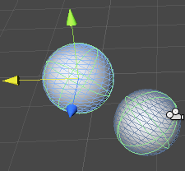
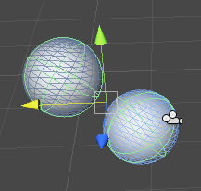
Pivot轴心点的位置状态 坐标位置落在最后选定的物件上 如下图
Center中心点位置状态 坐标位置落在所有物件的几何中心点的位置 如下图

Slide 5
位移函数
function Translate (translation : Vector3, relativeTo : Space = Space.Self) : void
Moves the transform in the direction and distance of translation.
If relativeTo is left out or set to Space.Self the movement is applied relative to the transform's local axes. (the x, y and z axes shown when selecting the object inside the Scene View.) If relativeTo is Space.World the movement is applied relative to the world coordinate system.

Slide 6
function Update() { // Move the object to the right relative to the camera 1 unit/second. transform.Translate(Vector3.right * Time.deltaTime, Camera.main.transform); }

Slide 7
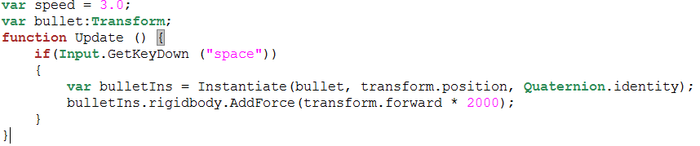
预制件

